Slide 1
Проект мастерской общения «КлубОК!»
МКОУ С(К)ШИ № 116 г. Новосибирска
2015-2016 учебный год

Slide 2
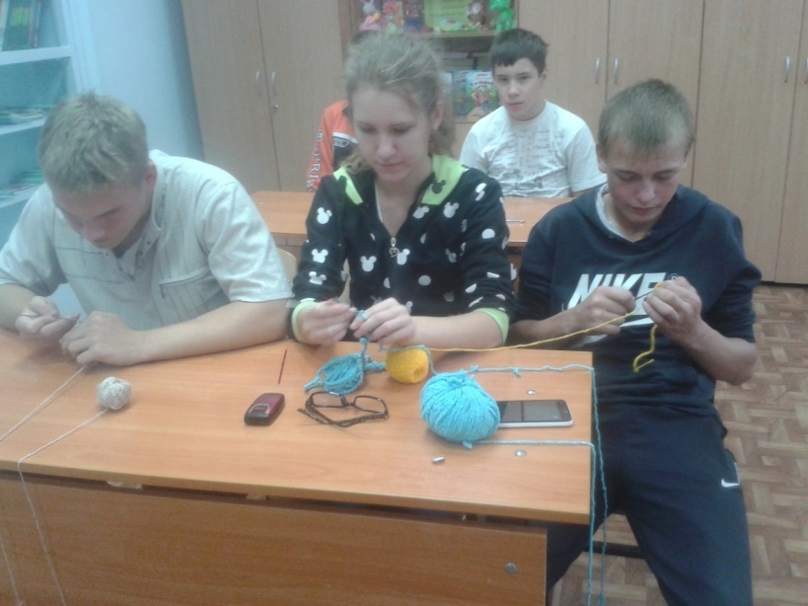
«КлубОК!»

Slide 3
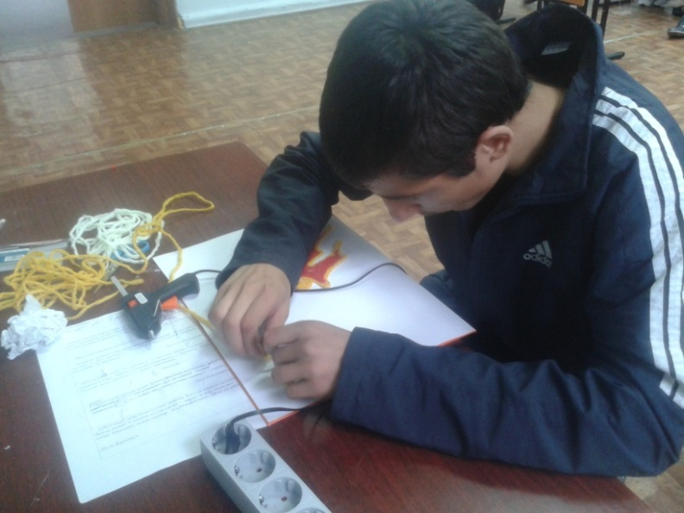
«КлубОК!»

Slide 4
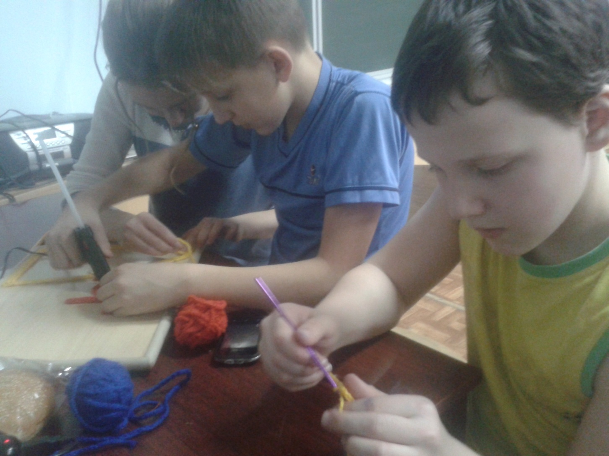
«КлубОК!»

Slide 5
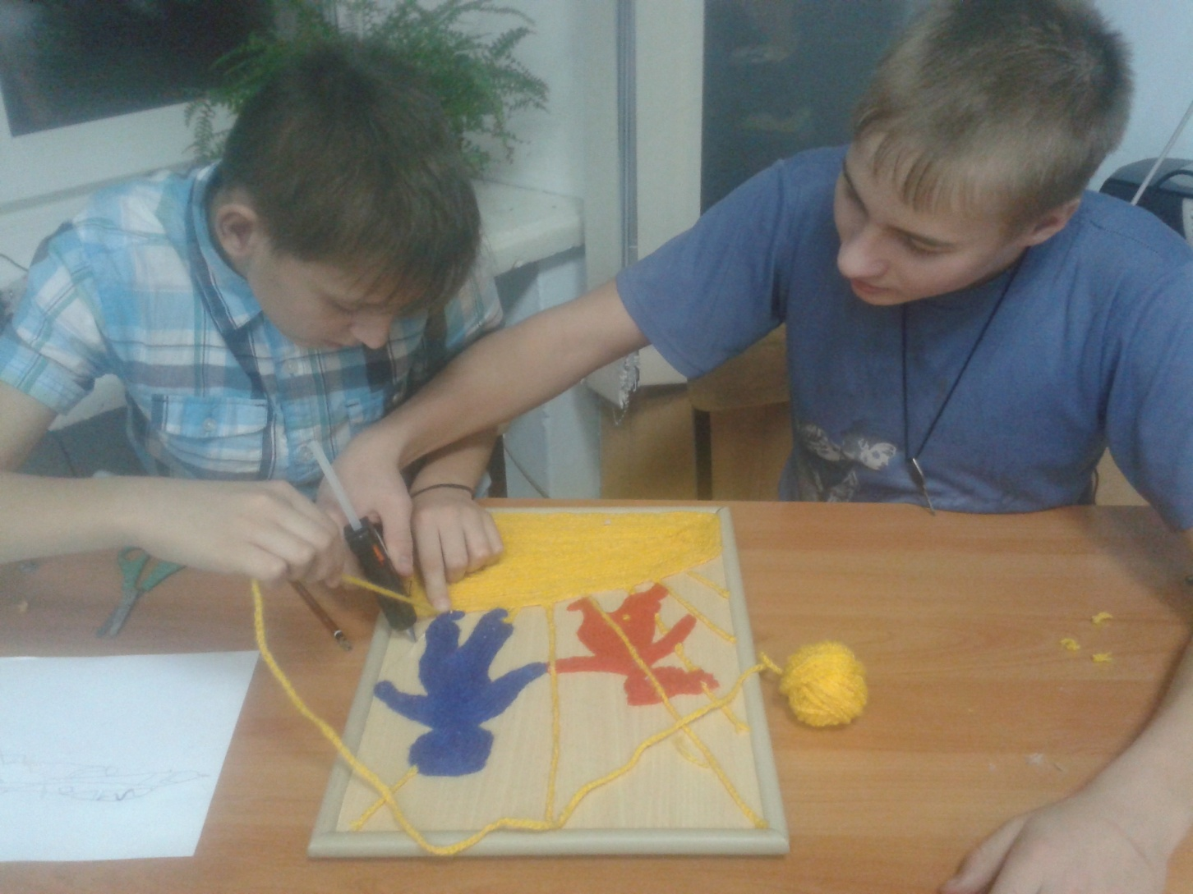
«КлубОК!»

Slide 6
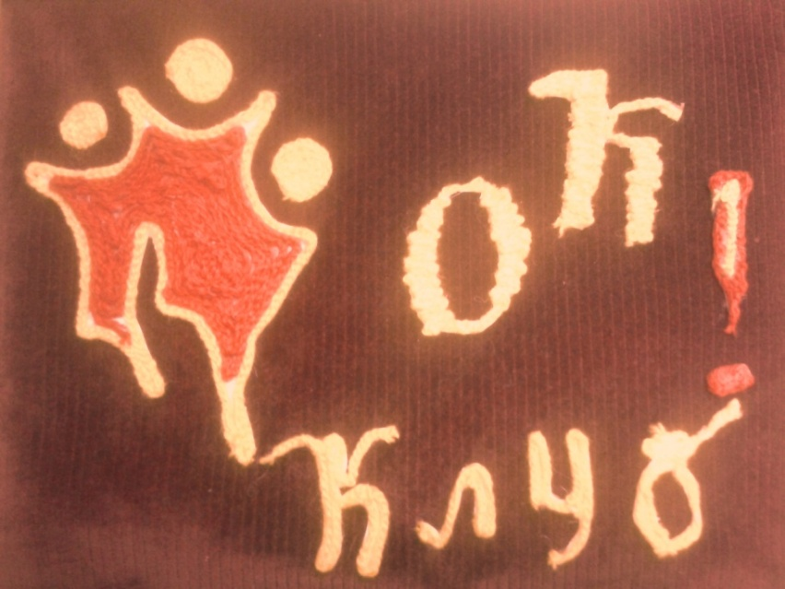
Творческая работа «Логотип группы»

Slide 7
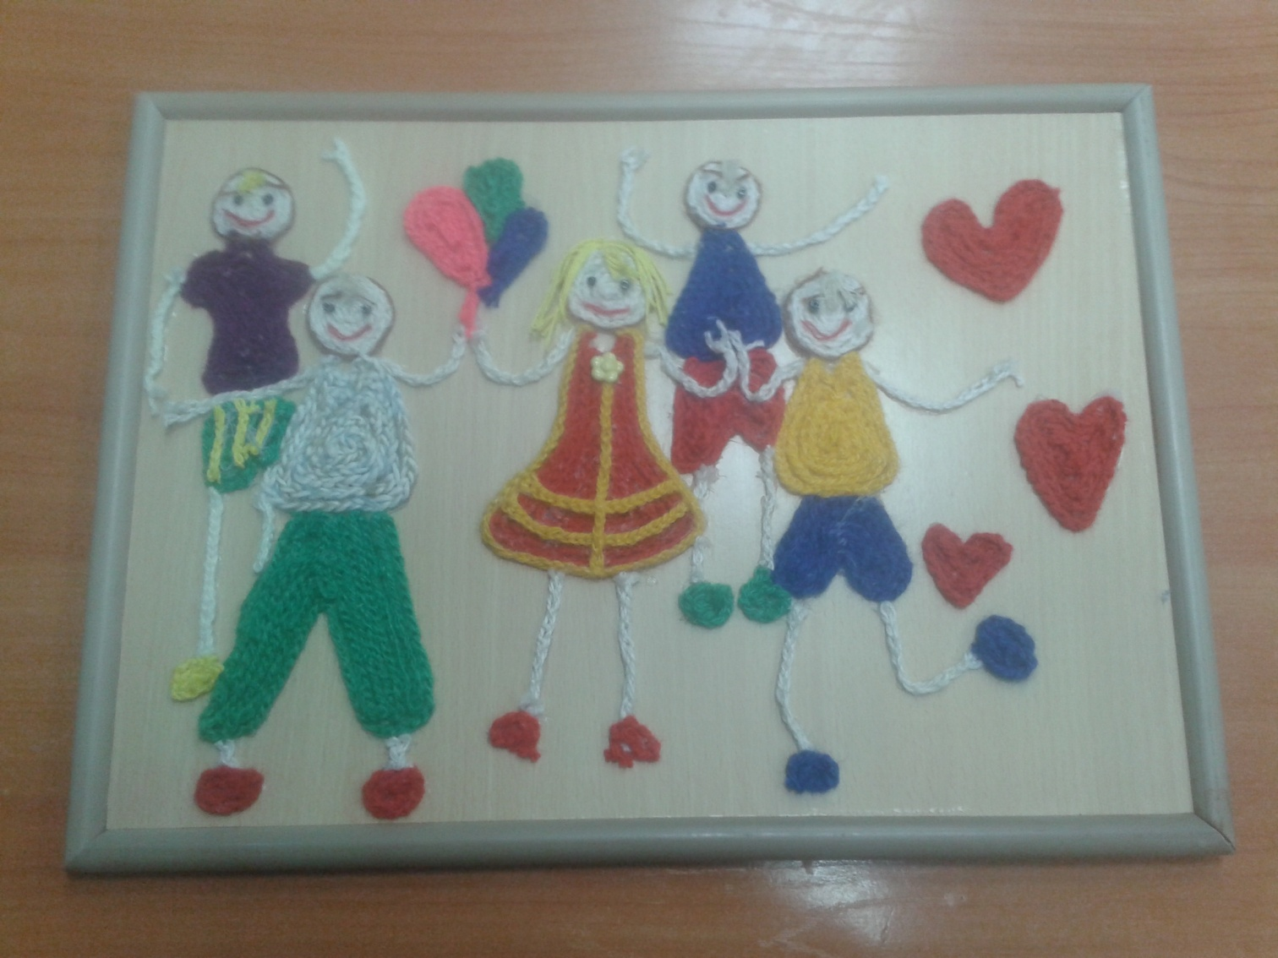
Творческая работа «Наша группа»

Slide 8
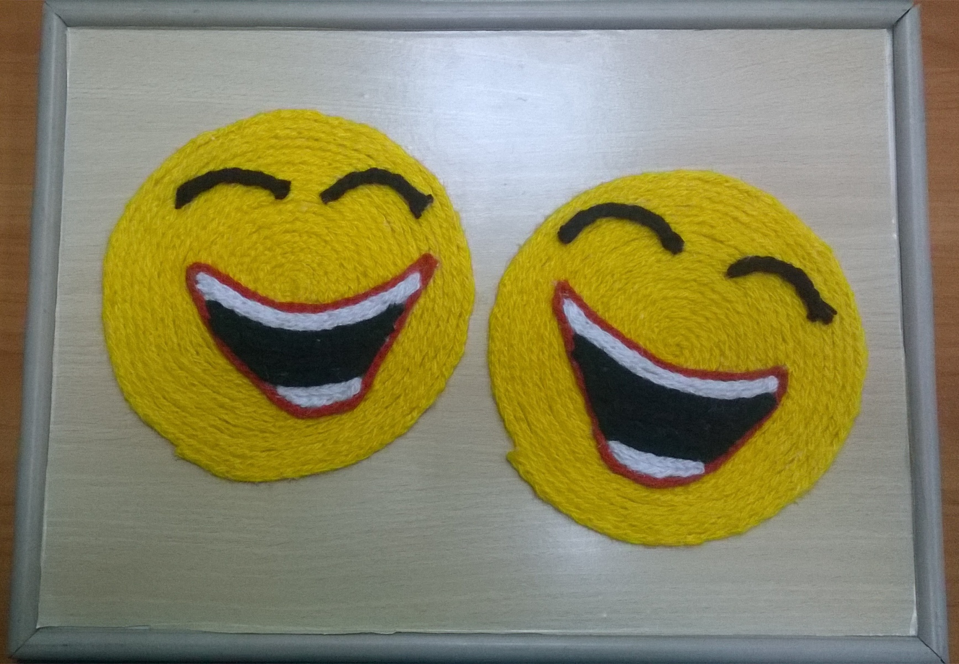
Творческая работа «Смайлики»

Slide 9
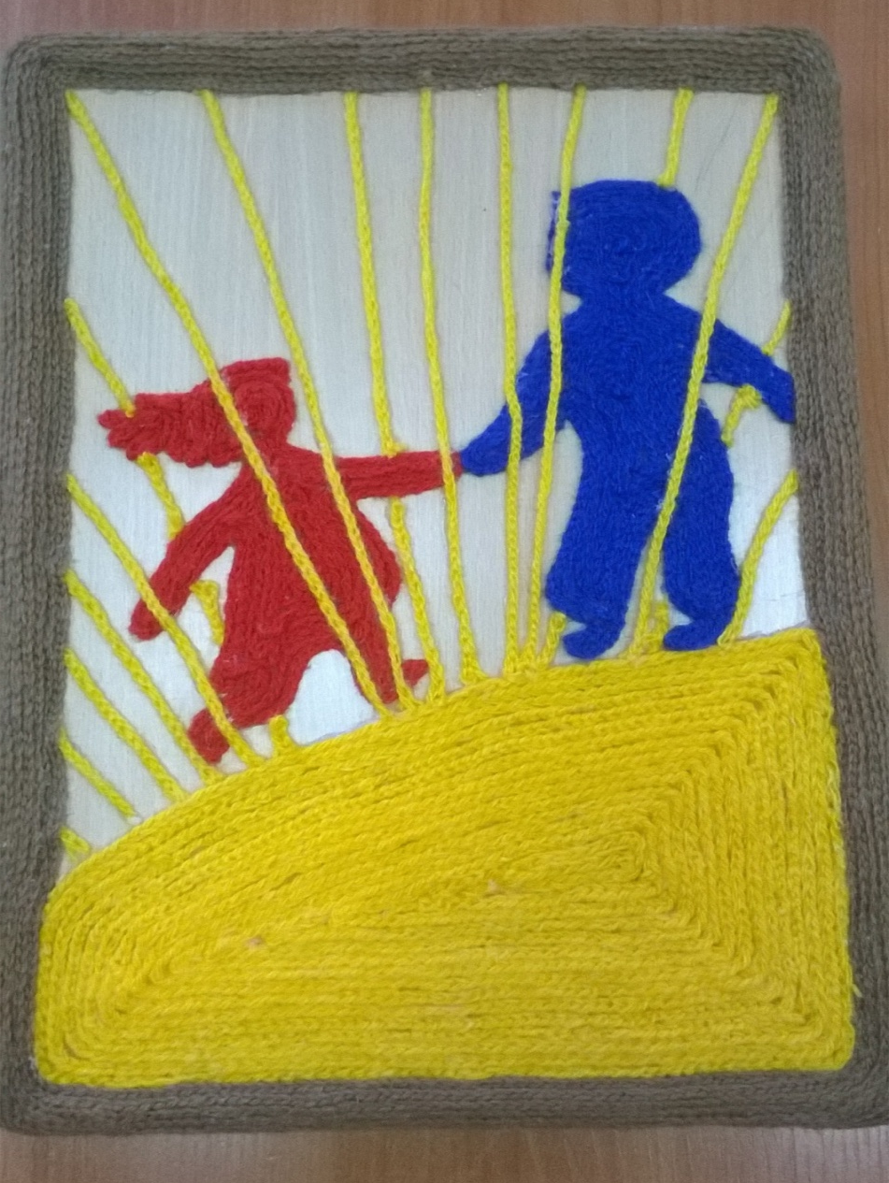
Творческая работа «И солнце ярко светит!..»
Диплом победителей XVII городской детско-юношеской художественной выставки-конкурса «Мир без атомных катастроф»;
III место в номинации «Декоративно-прикладное искусство»

Slide 10
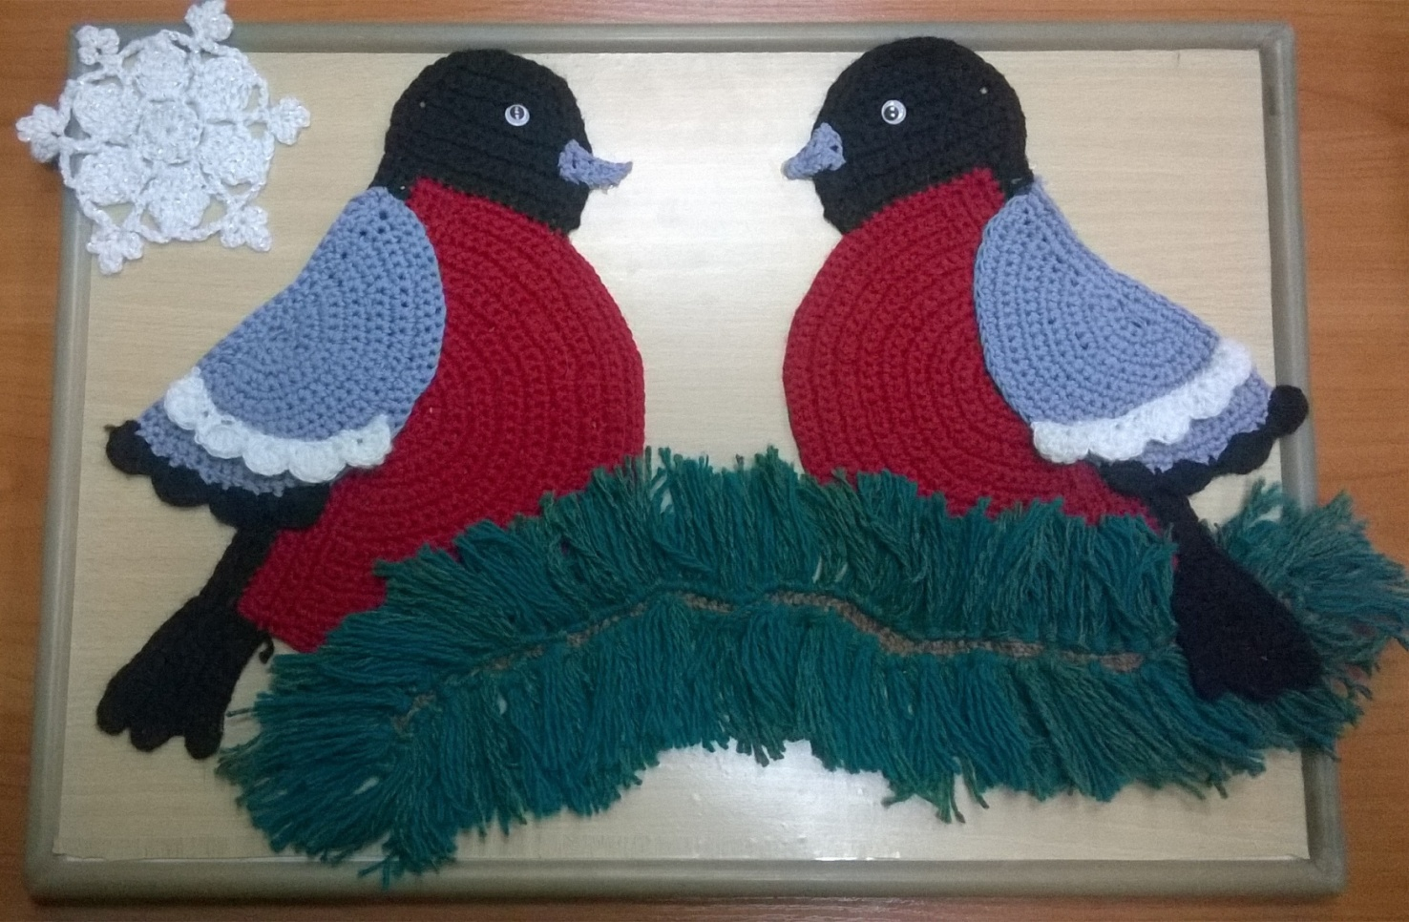
Творческая работа «Посмотри-ка! Посмотри! Прилетели снегири!»
Диплом победителей Всероссийского интернет-конкурса «Чудесный лик зимы»; I место

Slide 11
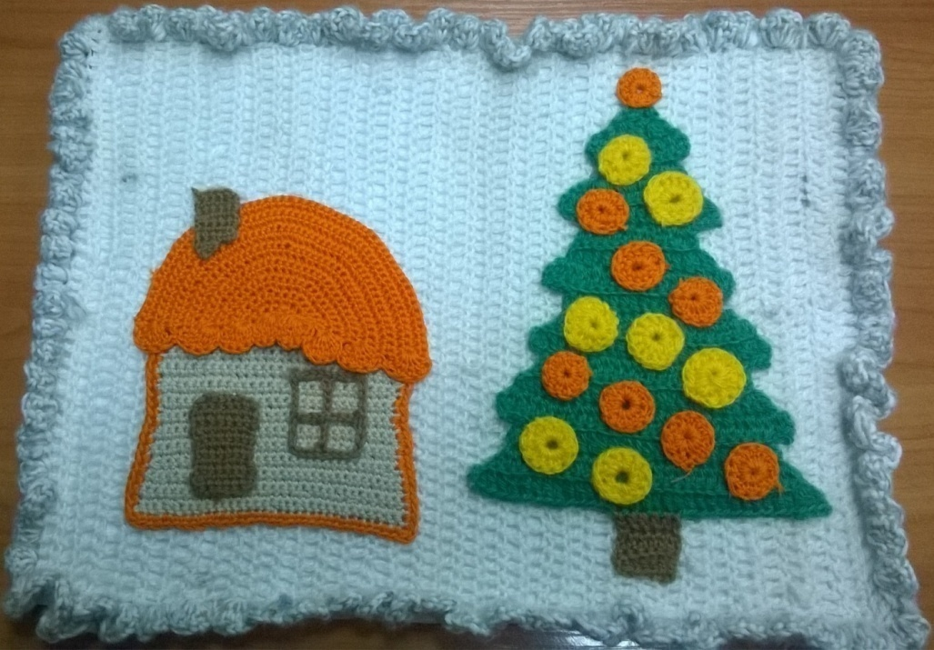
Творческая работа «А ёлка новогодняя в гости к нам пришла...»
Диплом победителей Всероссийского творческого конкурса «Новогодние небылицы»;
II место

Slide 12
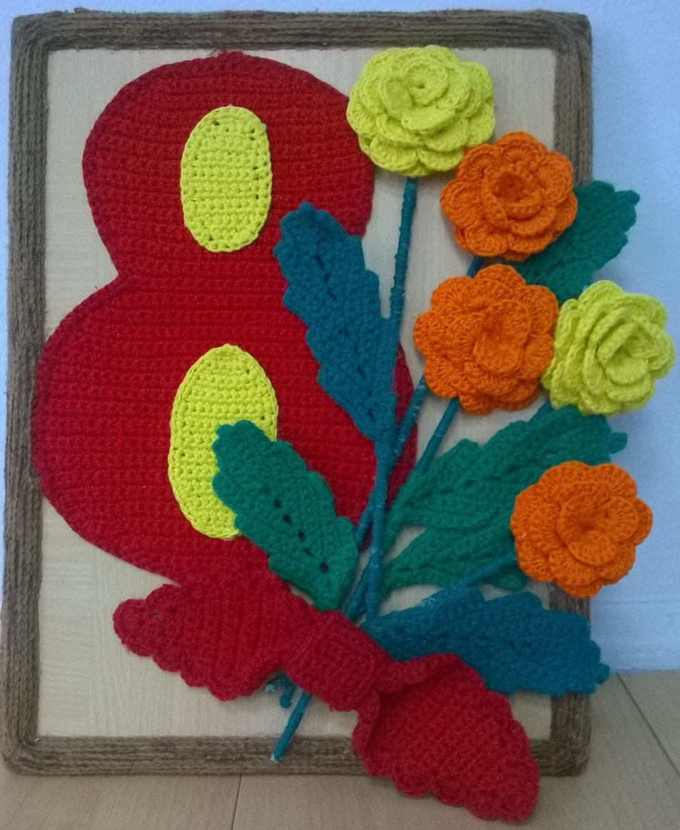
Творческая работа «Сегодня мамин праздник!»
Диплом победителей Международного творческого конкурса «8 марта – женский день»;
I место

Slide 13
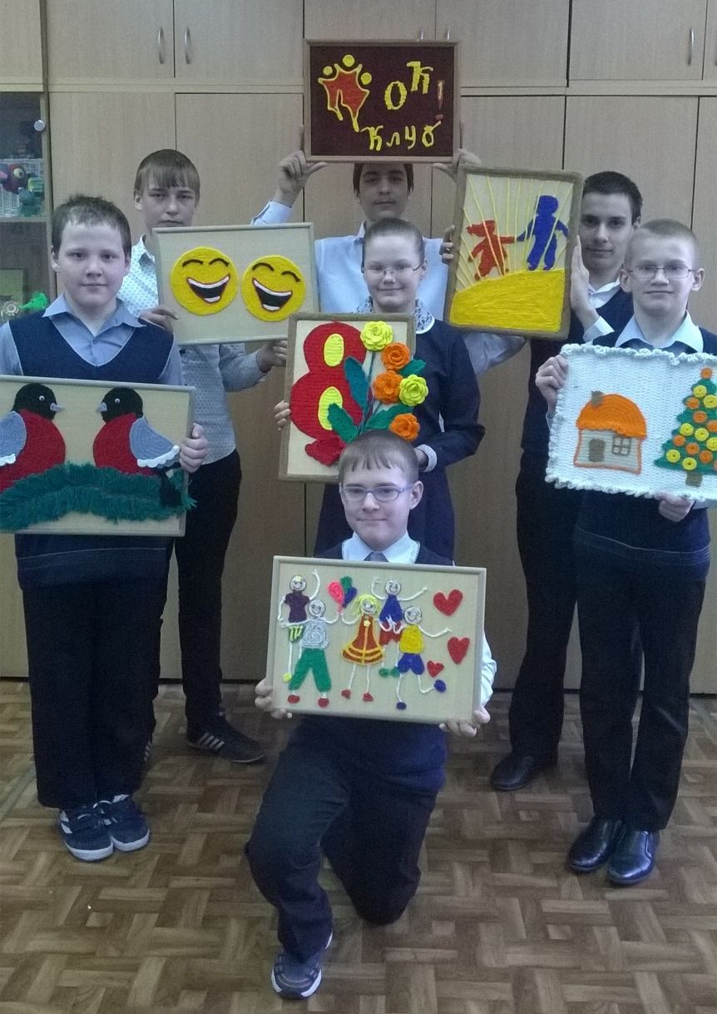
Мастера проекта

Slide 14
До встречи в новом проекте!

